Slide 1
Объект муниципального имущества, включенный в перечень, Предназначенный ДЛЯ ПРЕДОСТАВЛЕНИЯ В АРЕНДУ СУБЪЕКТАМ МСП И ОРГАНИЗАЦИЯМ, ОБРАЗУЮЩИМ ИНФРАСТРУКТУРУ ПОДДЕРЖКИ СУБЪЕКТОВ МСП г. Пермь, ул. Генерала черняховского, 76

Slide 2
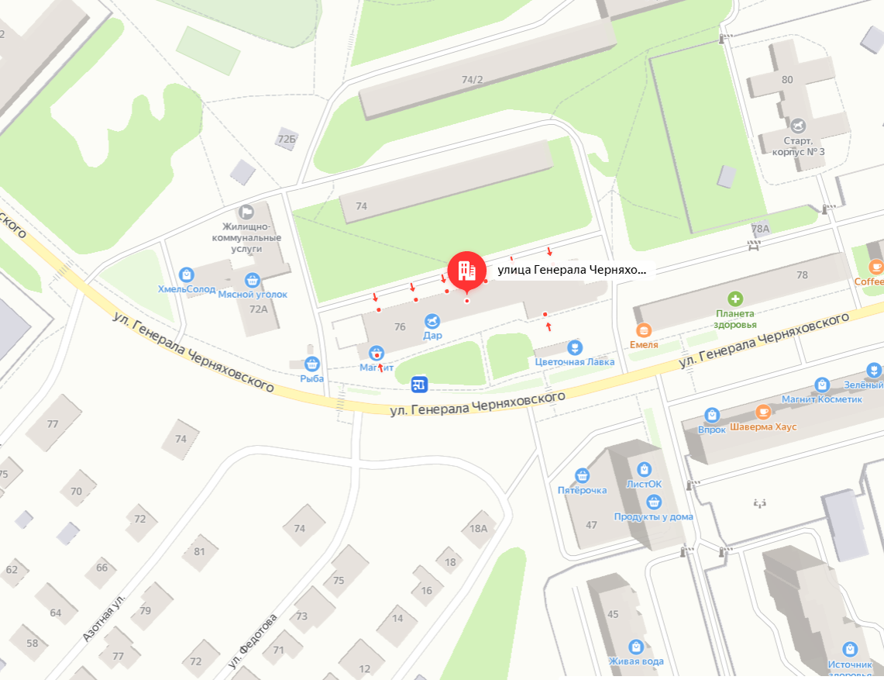
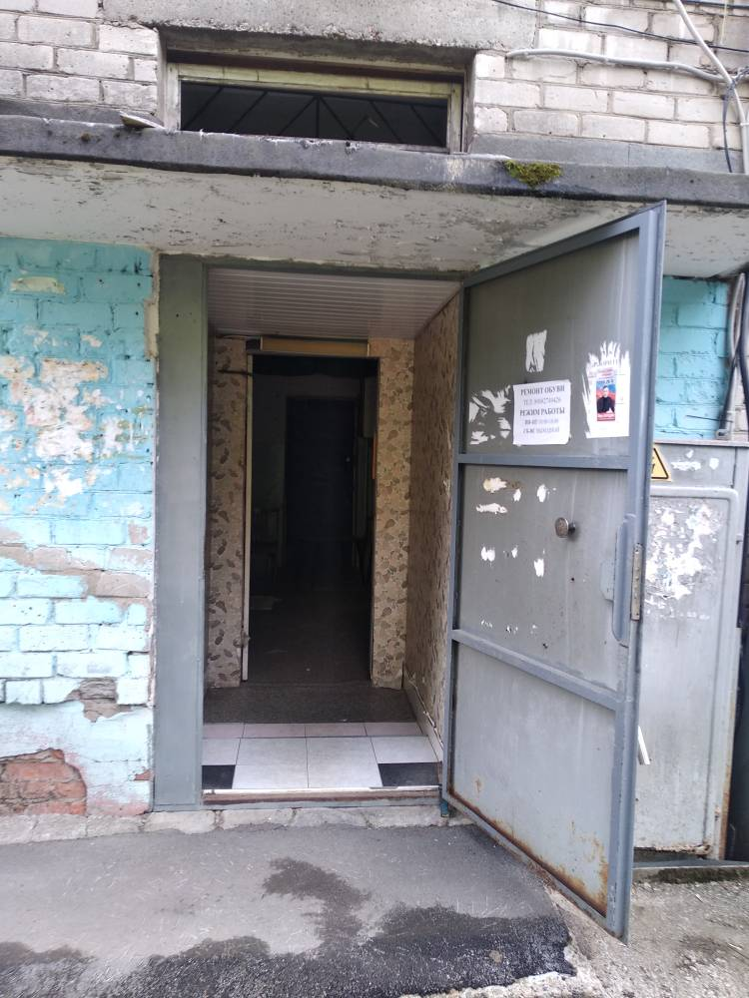
Месторасположение
Адрес: Орджоникидзевский район,
ул. Генерала Черняховского, 76, 1 этаж, вход совместный
Помещение находится в микрорайоне Кислотные дачи
Помещение расположено
в 4-х этажном кирпичном
жилом доме.
Ближайшие остановки наземного транспорта:
Школьная (150 метров)
Микрорайон «Кислотные дачи» (500 метров)
Рядом расположена парковка

Slide 3
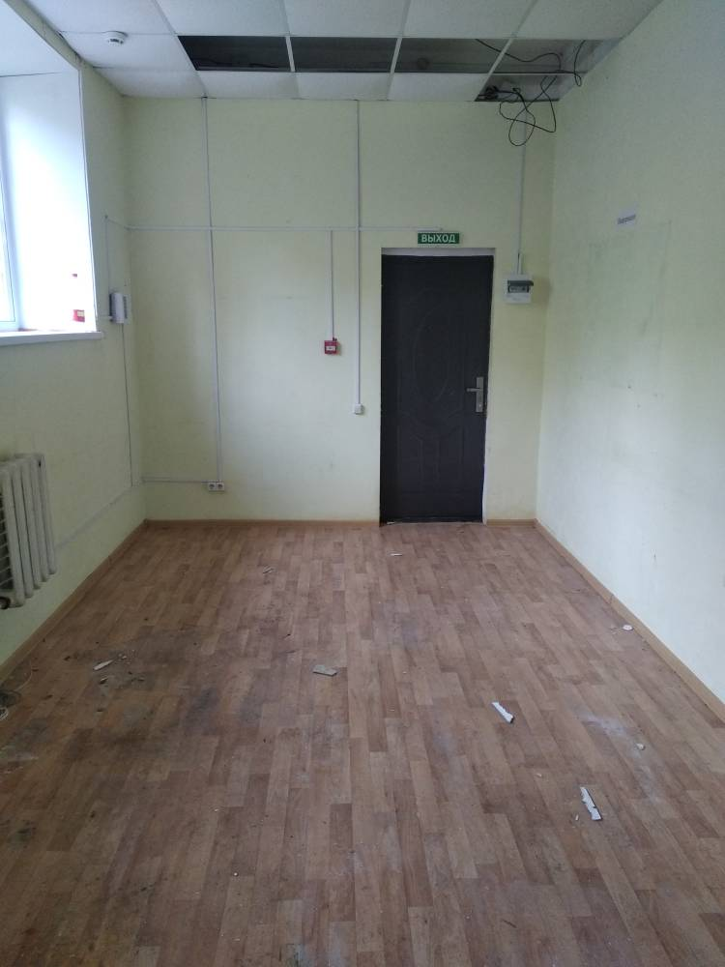
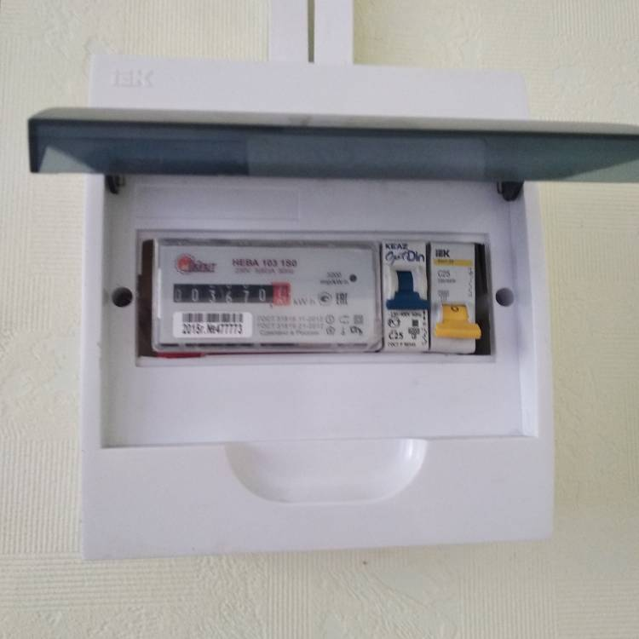
Описание объекта
Площадь помещения – 19,9 кв. м.
Доля совместного пользования – 1,1 кв. м.
Вид объекта недвижимости - встроенное
нежилое помещение на первом этаже многоквартирного дома
Наименование объекта учета – помещение
Кадастровый номер - 59:01:3810195:1787
Наличие холодного и горячего водоснабжения, канализации, отопления, э/энергии

Slide 4
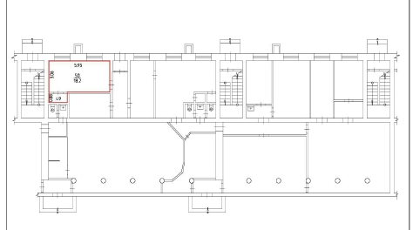
Планировка помещения

Slide 5
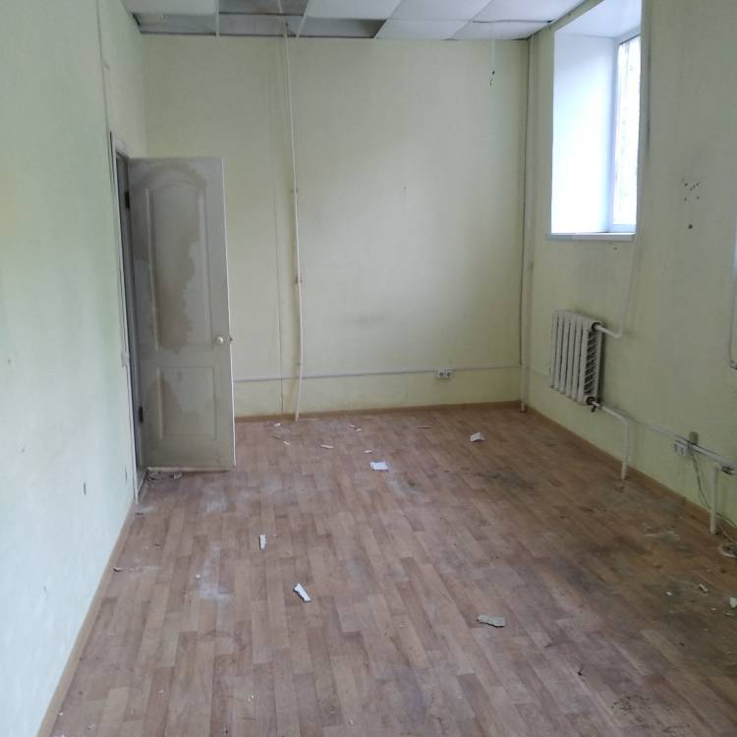
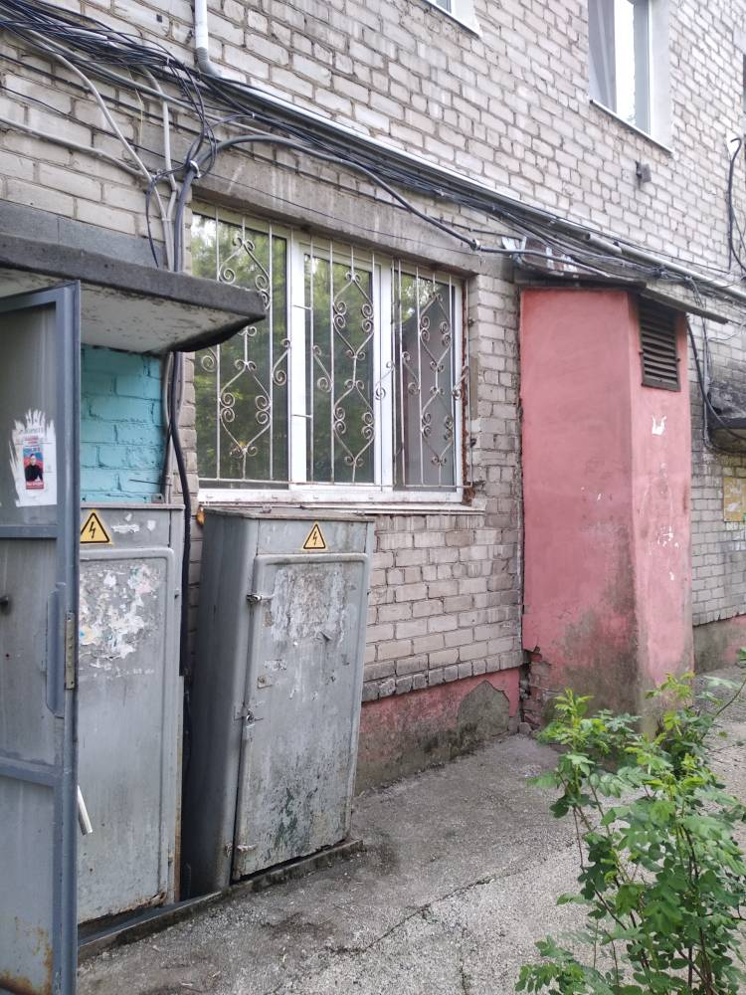
Условия аренды
Срок аренды: 5 лет
Цена за кв.м. от 148,30 руб. в месяц
Стоимость аренды за 19.9 кв. м.
от 2 951 руб./мес.
Место проведения аукциона
Департамент имущественных отношений (ул. Сибирская, 14, кабинет 12)
Информация о проведении аукциона размещается на сайте
Муниципальное образование город Пермь
в разделе Деятельность / Муниципальная собственность / Торговая площадка
https://www.gorodperm.ru/actions/property/tradearea/8-page/

